Slide 1




STATISTIČKE METODE ZA ANALIZU LOGISTIČKIH PODATAKA
Modelovanje i analiza simulacije
BAS4SC
Business Analytics Skills
for the Future-proofs Supply Chains
Project number – 2022-1-PL01-KA220-HED-000088856

Slide 2
Agenda
Simulacija u logistici
Diskretna simulacija događaja
Sistemska dinamika
Simulacija zasnovana na agentima
Projekti simulacije u logistici

Slide 3
Simulacija u logistici
Modelovanje i analiza simulacije (SMA) mogu pružiti vredne uvide za optimizaciju lanaca snabdevanja (SC) i saobraćajnih mreža (TN).
Modelovanje simulacije može se koristiti za grafičku vizualizaciju vremenskih tokova kroz složene SC i TN procese i resurse, omogućavajući predviđanje i kvantifikaciju mogućih ishoda različitih scenarija.
Ovo pomaže SC i TN entitetima da steknu dragocene uvide i razumeju efekte svojih potencijalnih odluka na performanse SC i TN, uključujući vreme isporuke u lancu snabdevanja, vreme putovanja u saobraćajnoj mreži i troškove.
Stoga, SMA u modelovanju SC i TN može doprineti analizi i unapređenju njihovog dizajna ka postizanju boljih performansi i održivosti.

Slide 4
Diskretna simulacija događaja (DES)
Proizvode se četiri glavna tipa proizvoda (10%, 30%, 40%, 20% redom).
Svaki tip proizvoda ima posebnu proizvodnu liniju.
Nakon završetka, proizvodi se proveravaju po kvalitetu na posebnom testnom mestu.
Proizvodi nedovoljnog kvaliteta se transportuju nazad na originalnu proizvodnu liniju.
Nakon što uspešno prođu kontrolu kvaliteta, gotovi proizvodi se transportuju iz proizvodnog pogona u magacin gotovih proizvoda.

Slide 5
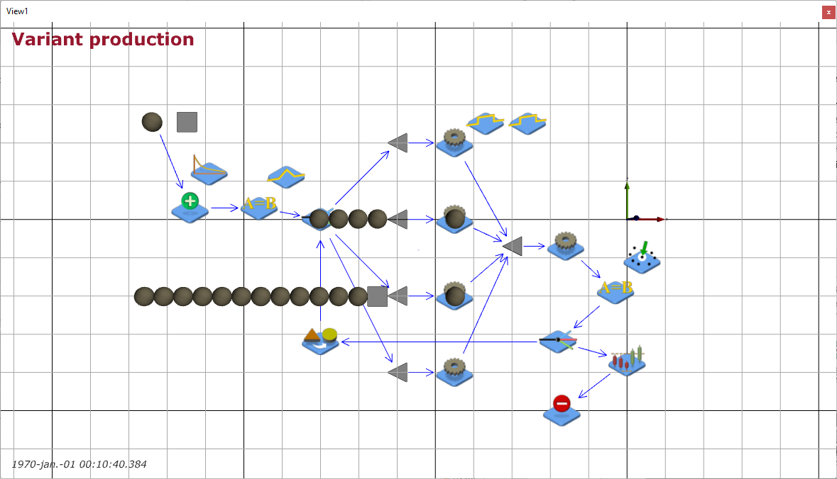
Primer DES-a u proizvodnji
products
production lines
start
quality control
finish
Source: screenshot from JaamSim (Jaamsim, 2023)

Slide 6
Diskretna simulacija događaja
Sledeći procesni parametri mogu se analizirati i optimizovati pomoću diskretne simulacije događaja (DES):
  Vreme ciklusa proizvodnje i performanse;
  Iskorišćenost proizvodnih ćelija i prostora;
  Kapacitet skladišnih prostora kao i vreme zadržavanja skladišnih jedinica;
  Iskorišćenost mobilnih resursa (npr. operateri, transportne trake, viljuškari).
DES analiza pruža menadžeru proizvodnje najdetaljniji uvid u logistički (proizvodni) proces putem doslednog i koherentnog modela.
Source: (Gumzej & Rakovska, 2020)

Slide 7
Sistemska dinamika (SD)
Kompanija ima više proizvodnih lokacija: glavnu lokaciju u Sloveniji (SI), kao i povezane firme u Nemačkoj (DE), Poljskoj (PL), Mađarskoj (H) i Bosni i Hercegovini (BIH).
Pored proizvodnih lokacija, njeni sajtovi za bruto prodaju nalaze se u Rusiji (RUS), Ukrajini (UKR) i Rumuniji (RU).
Proizvodni sajtovi snabdevaju svoja tržišta gotovim proizvodima i međusobno se snabdevaju komponentama proizvoda.
Cena transporta je data kao parametar simulacije.

Slide 8
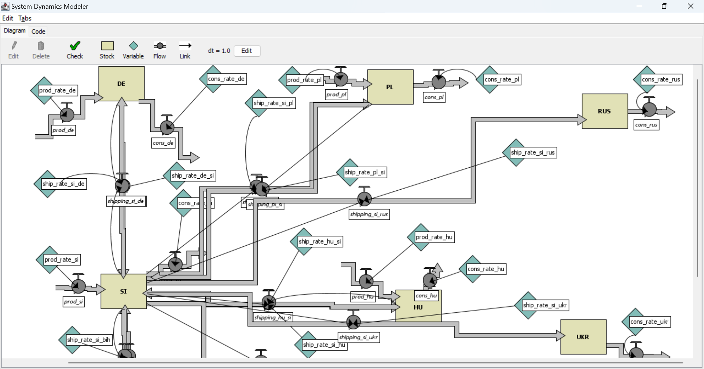
SD u SC, primer
production site
distribution channels
Source: screenshot from NetLogo (Wilenski, 1999)

Slide 9
Sistemska dinamika
Simulacija sistemske dinamike omogućava:
  Planiranje rasporeda lanca snabdevanja (SC);
  Optimizaciju proizvodnih i distribucijskih kapaciteta;
  Procenu opterećenja distribucionih kanala i povezane troškove.
SD je najpogodniji za određivanje strukture, kao i optimalnih količina ulaza, zaliha i izlaza čvorova lanca snabdevanja (SC).
Source: (Gumzej & Rakovska, 2020)

Slide 10
Simulacija zasnovana na agentima (ABS)
Simulacija zasnovana na agentima (ABS) korišćena je za analizu ponašanja stepeni lanca snabdevanja (SC) na otvorenom tržištu u vezi sa njihovim kvalitetom usluge (QoS).
Različite politike koje se odnose na upravljanje ukupnim kvalitetom kompanije istraživane su pomoću modela koji obuhvata njene dobavljače, kupce i tržišne regulatore.
Tržišne prakse, politike i broj čvorova lanca snabdevanja dati su kao parametri simulacije.

Slide 11
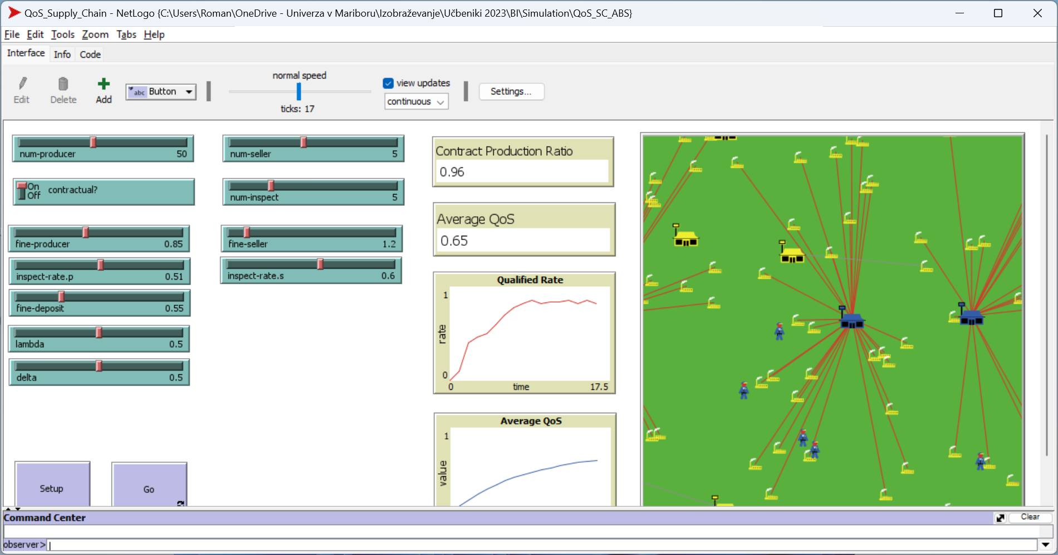
ABS SC primer
Source: screenshot from NetLogo (Wilenski, 1999)

Slide 12
Simulacija zasnovana na agentima
Simulacija zasnovana na agentima omogućava:
  Planiranje rasporeda lanca snabdevanja (SC);
  Modeliranje dinamičkog rasta lanca snabdevanja (SC);
  Modeliranje ponašanja partnera unutar lanaca snabdevanja (SC);
  Optimizaciju globalnih pokazatelja.
ABS analiza pruža strateški uvid menadžera ili tržišnog regulatora u tržište.
Source: (Gumzej & Rakovska, 2020)

Slide 13
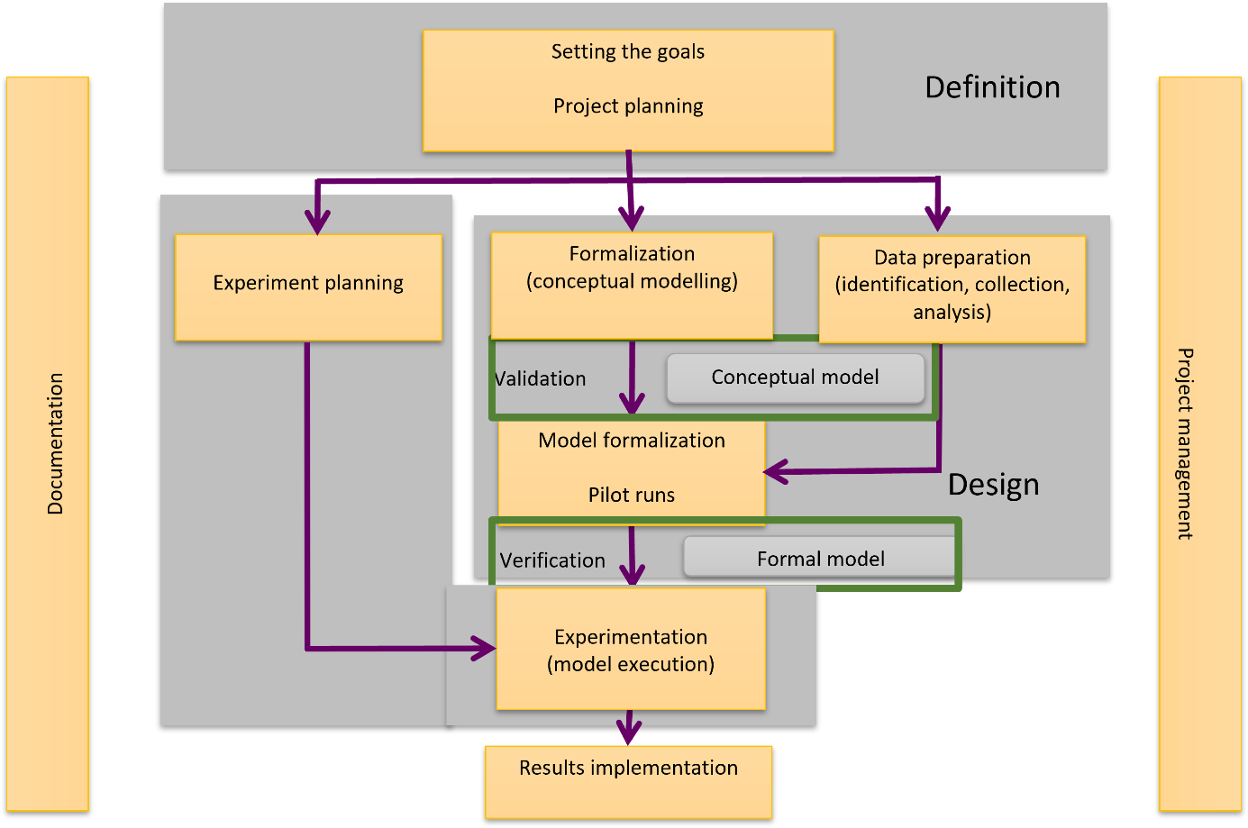
Pregled simulacionih projekata

Slide 14
Simulacioni sistem
Model stvarnog sveta (dobar regulator).
Sistem za podršku donošenju odluka (DSS).
Laboratorija (kontrolisano okruženje).

Slide 15
Eksperimenti, scenarji I replike
Eksperiment
Scenario1
Scenario2
Scenario3
Replika1
Replika2
Replika3
Replika1
Replika2
Replika3
Replika1
Replika2
Replika3
Replika4
Replika4
Replika4

Slide 16
Rezultati simulacije
Svaki eksperiment treba pažljivo da se isplanira; sastoji se od scenarija i njihovih replikacija.
Eksperiment obično obuhvata više scenarija koji se razlikuju po vrednostima ulaznih varijabli, broju jedinica u sistemu i/ili vremenskim okvirima.
Svaki scenario se pokreće više puta – ove replikacije proizvode rezultate, zasnovane na jedinstvenim vrednostima ulaznih varijabli, broju jedinica u sistemu i trajanju.
Rezultati simulacionih pokretanja (KPI) moraju se proveriti pomoću analize osetljivosti, uzimajući u obzir njihov standardni odstupanje, minimalne i maksimalne vrednosti, i povezivanje (obično na osnovu medijanskih vrednosti).

Slide 17
Zaključak
Simulacija zasnovana na agentima (ABS) je veoma pogodna za sve nivoe donošenja odluka; najbolje je primeniti je u slučajevima kada su entiteti simulacije inteligentni agenti.
U ovom ABS primeru analizirano je ponašanje stepeni lanca snabdevanja (SC) na otvorenom tržištu, u odnosu na njihove ugovorne odnose i kvalitet usluge (QoS).
U ovom primeru, istraživane su različite politike koje se odnose na upravljanje ukupnim kvalitetom kompanije pomoću modela koji obuhvata njene dobavljače, kupce i tržišne regulatore.Glavni zaključci:
  Povećanje kazni i broja inspektora utiče na izgradnju ugovornih odnosa.
  Na otvorenom tržištu, tržište se na kraju samo reguliše sa oko dve trećine ugovornih odnosa.
Slobodno eksperimentišite sa parametrima i posmatrajte njihov uticaj na strukturu tržišta i ukupni QoS lanca snabdevanja.

Slide 18
Hvala na pažnji!

